Slide 1
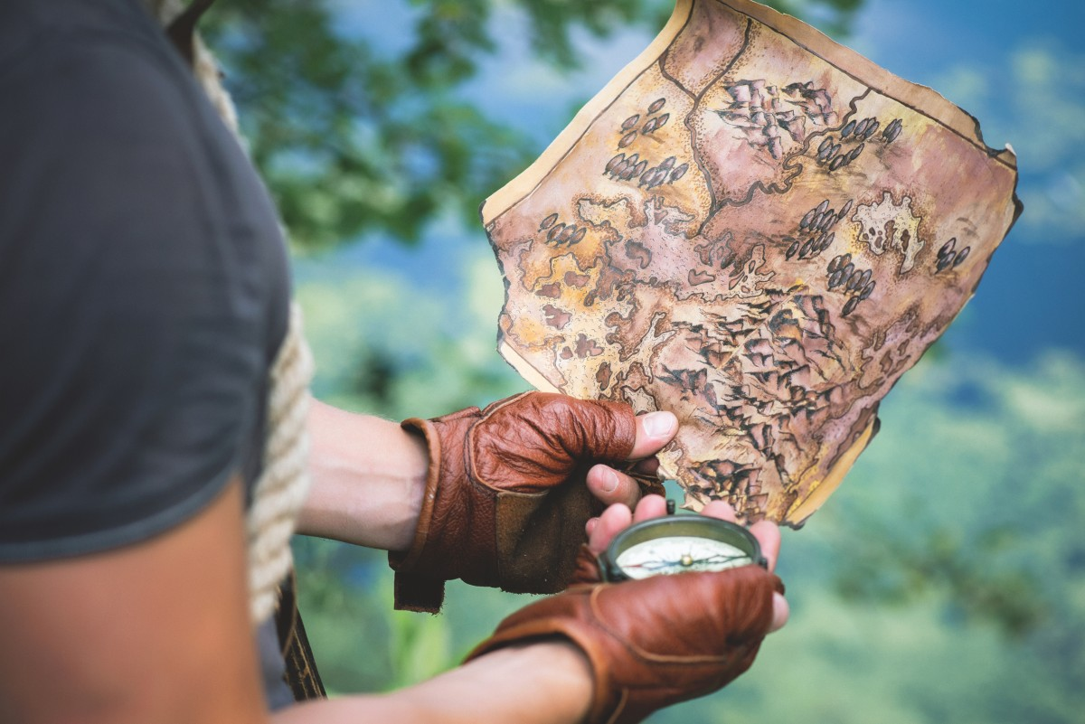

ŠPORTNI DAN
VSAK KORAK ŠTEJE Z GEO-ZAKLADOM PA ŠE VEČ
27.1.2021
OŠ ŠMARTNO PRI SLOVENJ GRADCU

Slide 2
ZBERI ČIMVEČ KILOMETROV ZA SVOJ RAZRED
S POMOČJO PAMETNE URE ALI MOBILNEGA TELEFONA ZBIRAŠ KILOMETRE
NA TELEFON SI NALOŽI APLIKACIJO (SPORTS TRACKER, PEDIMETER,…)
REGISTRIRAJ SE NA „GEOCACHING.COM“
PREHODI ČIMDALJŠO RAZDALJO
ČE NAJDEŠ NA POTI GEO ZAKLAD, KOT JE PREDSTAVLJENO DOBIŠ BONUS 5 KILOMETROV
RAZDALJA, KI SI JO PREHODIL GRE V SKUPNI SEŠTEVEK RAZREDA
POSKRBI ZA VARNOST IN USTREZNO OPREMO
PO OPRAVLJENEM POHODU ODGOVORI NA VPRAŠANJA, DA ZABELEŽIMO RAZDALJO, KI SI JO PREHODIL (DO 19.00)
RAZRED Z NAJVEČ KILOMETRI PREJME PRIZNANJE

Slide 3
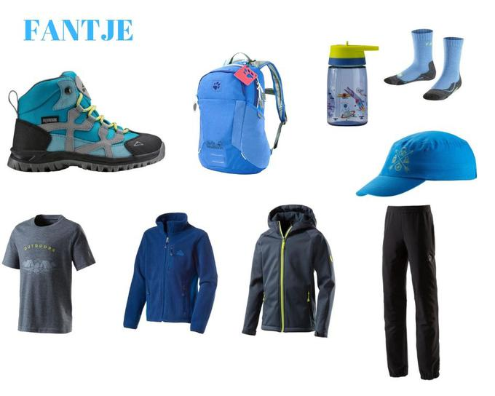
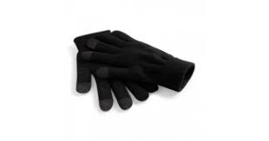


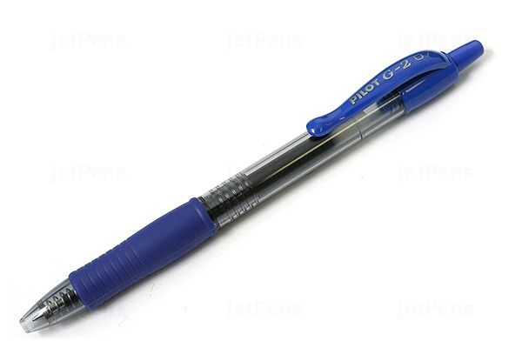

OPREMA IN VARNOST

Slide 4
VSA NAVODILA O GEOCACHING
SO NA POVEZAVI :
https://1drv.ms/v/s!Aps5bXOa3SgBh3isxlDx1McvVdh3?e=0vnang

